Slide 1
Il medium ibrido
L’uso del telefono nella media education
Osservatorio Bambini & Media - OSCOMfedericosecondo
Circuito mediamici
Avellino, 8 settembre 2004

Slide 2

I media “catturano” l’esistenza
Ricordate “L’invasione degli ultracorpi”?
Osservatorio Bambini & Media
Avellino, 8 settembre 2004

Slide 3

Il caso del telefono…
“The Ring”, ovvero una telefonata non ti allunga la vita
Osservatorio Bambini & Media
Avellino, 8 settembre 2004

Slide 4

…e del cellulare
“The Call”, ovvero il destino ti raggiunge ovunque e in qualsiasi momento
Osservatorio Bambini & Media
Avellino, 8 settembre 2004

Slide 5
Le caratteristiche tradizionali del mezzo
Comunicazione bidirezionale
Comunicazione “in chiaro”
Uso della voce
Necessità di un’infrastruttura
Osservatorio Bambini & Media
Avellino, 8 settembre 2004

Slide 6
Conseguenze sociali
Rapida diffusione nel tessuto sociale
Facilità d’uso
Trasformazione delle relazioni
Mutamento della geografia urbana
Osservatorio Bambini & Media
Avellino, 8 settembre 2004

Slide 7
Le nuove caratteristiche
del cellulare
Leggerezza
Piccolezza (da oggetto d’uso a oggetto decorativo)
Nomadismo (aumento degli atti comunicativi fàtici)
(comunicazione immediata dell’identità)

Slide 8
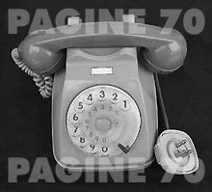
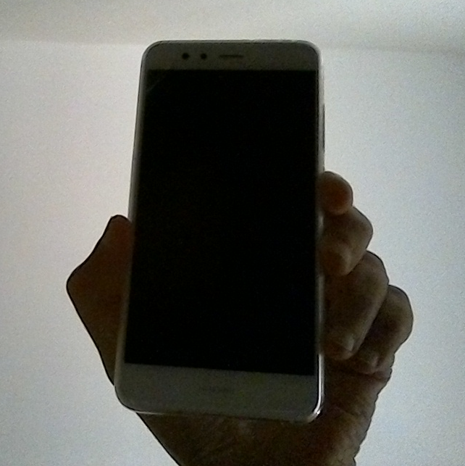
L’uomo-telefonino
una nuova forma di soggettività?
da Protesi
a Ibrido
Osservatorio Bambini & Media
Avellino, 8 settembre 2004

Slide 9
Il primo medium “ibrido”
Ibridazione o specializzazione?
(M. McLuhan)
la vera potenza deriva dalla possibilità di considerare i vari dispositivi come un sistema di componenti interconnessi […]
(D. A. Norman)
Osservatorio Bambini & Media
Avellino, 8 settembre 2004

Slide 10
I linguaggi del cellulare
L’oralità
La scrittura
Il suono
L’immagine fissa
L’immagine in movimento
Osservatorio Bambini & Media
Avellino, 8 settembre 2004

Slide 11
L’oralità
La voce è lo strumento di comunicazione primario e privilegiato del telefono. Il successo del mezzo è dovuto soprattutto alla sua capacità di render presente, calda e viva la voce dell’altro lontano, senza fastidiose mediazioni.
“La voce denuncia la verità dell’anima, lascia spirare il cuore messo a nudo”
C. Bologna, Flatus vocis
Osservatorio Bambini & Media
Avellino, 8 settembre 2004

Slide 12
La scrittura
Livello dei vincoli
Numero dei caratteri (160)
Uso dei caratteri alfanumerici
Livello della produzione segnica
Abbreviazioni
Emoticons
Osservatorio Bambini & Media
Avellino, 8 settembre 2004

Slide 13


Il vincolo della scrittura
:-)
sono felice
^_^
;-)
ammiccamento
~_^
Per leggere un emoticon si segue la direzione della scrittura: lo dimostra il diverso orientamento delle “faccine” italiane e giapponesi. Questo dimostra anche che si tratta di codici, legati ad una cultura.
Osservatorio Bambini & Media
Avellino, 8 settembre 2004

Slide 14
SMS e creatività
Se gli SMS stravolgono le convenzioni della lingua tradizionale, tuttavia richiedono una complessa attività di produzione segnica e stimolano la capacità d’invenzione.
Creazione di nuove forme di espressione linguistica
Combinazione di sistemi segnici diversi
Uso integrato di diversi linguaggi (parole, immagini)
Osservatorio Bambini & Media
Avellino, 8 settembre 2004

Slide 15
Il suono
Con il cellulare anche un semplice suono diventa comunicazione
Spesso la propria identità è l’unica cosa che si vuole comunicare all’interlocutore: lo dimostra la pratica dello squillo, una comunicazione puramente fàtica che serve soltanto a testimoniare la propria amicizia.
Osservatorio Bambini & Media
Avellino, 8 settembre 2004

Slide 16
L’immagine
Una nuova dimensione del visivo:
Istantanea (assenza di sviluppo, modifica, montaggio)
Pronta alla spedizione (l’immagine è generata per condividere un momento con altri)
Osservatorio Bambini & Media
Avellino, 8 settembre 2004

Slide 17
Obiettivi per la
media education
(con il telefono)
Comprendere e saper sfrttare le caratteristiche tecniche del mezzo
Saper usare in maniera flessibile i codici e le abitudini comunicative generate dall’uso sociale del mezzo
Saper integrare i linguaggi disponibili per ottenere il più efficace effetto comunicativo
Conoscere e saper valutare in maniera critica i rischi derivanti da usi erronei o esasperati del mezzo
Osservatorio Bambini & Media
Avellino, 8 settembre 2004

Slide 18
Prima esperienza
Immagini in movimento
Obiettivi:
Utilizzare in maniera interrelata e creativa i diversi linguaggi disponibili nel cellulare
Osservatorio Bambini & Media
Avellino, 8 settembre 2004

Slide 19
Prima esperienza
Immagini in movimento
Percorso:
Produrre un’immagine o un filmato istanteno con il proprio cellulare
Inviarlo agli altri membri del gruppo con la funzione “invia a molti”
Ricevere i commenti dei destinatari, inviati via SMS utilizzando non più di 160 caratteri ed emoticons per dare il “tono” dell’osservazione
Discutere e commentare i risultati, scegliendo i messaggi più appropriati a descrivere l’immagine
Osservatorio Bambini & Media
Avellino, 8 settembre 2004

Slide 20
Seconda esperienza
PoeSms
Obiettivi:
Utilizzare in maniera creativa uno dei nuovi codici introdotti dall’uso del telefono, confrontandolo e ibridandolo con elementi di un codice tradizionale (haiku e sms)
Osservatorio Bambini & Media
Avellino, 8 settembre 2004

Slide 21
Seconda esperienza
PoeSms
Percorso:
Fornire ai partecipanti, via Sms, le regole per una gara di poesia: argomento, rima, etc.
Ricevere e archiviare i “PoeSms” dei partecipanti
Leggere ad alta voce i testi prodotti
Discutere e commentare i risultati, scegliendo i testi più creativi e ispirati, che utilizzano al meglio i vincoli del mezzo
Osservatorio Bambini & Media
Avellino, 8 settembre 2004

Slide 22
Terza esperienza
Il palcoscenico della voce
Obiettivi:
Comprendere e valutare un atto comunicativo disponendo di elementi parziali, valorizzare la dimensione sociale del telefono, valutare le caratteristiche espressive della voce come strumento della comunicazione.
Osservatorio Bambini & Media
Avellino, 8 settembre 2004

Slide 23
Terza esperienza
Il palcoscenico della voce
“La telefonata fatta o ricevuta con il cellulare in pubblico, in cui si mostra, anche distrattamente, la propria intimità agli altri, è una conquista di visibilità a buon mercato… Il soggetto, una volta chiamato, si esibisce appunto sulla scena rispondendo alla telefonata, ma questo permette anche all’altro che ha chiamato di esibirsi davanti al suo personale pubblico”.
L. Di Gregorio
Osservatorio Bambini & Media
Avellino, 8 settembre 2004

Slide 24
Terza esperienza
Il palcoscenico della voce
Percorso:
Invitare un membro del gruppo a fare una telefonata in pubblico ad una persona, senza fornire nel corso della conversazione dati circa la sua identità
Con l’aiuto di un’apposita scheda, invitare gli altri membri del gruppo a tracciare un identikit della persona al di là del filo
Confrontare e discutere i risultati, motivando le proprie risposte sulla base degli atteggiamenti del parlante
Osservatorio Bambini & Media
Avellino, 8 settembre 2004

Slide 25
Il gioco
ovvero il telefono senza comunicazione
I videogiochi del portatile:
Assenza di relazioni
Silenzio
Ripetitività
Tempi d’attesa, intervalli, passatempi
Osservatorio Bambini & Media
Avellino, 8 settembre 2004

Slide 26
In definitiva…
Il vero gioco, con il telefonino, consiste nello scoprire l’identità e le emozioni dell’altro, nascondere e centellinare le proprie, calibrare i tempi della comunicazione con uno squillo, uno sms o una chiamata, dosare le informazioni con i diversi linguaggi che il mezzo offre.
La magia del telefono non sta nella possibilità di trasmettere un messaggio a distanza, ma nella capacità di illuderci che la distanza non esista, consentendoci – come dice Calvino - di «raggiungere quel modo di stare che viene definito di solito come “stare insieme”»
Osservatorio Bambini & Media
Avellino, 8 settembre 2004

